Slide 1
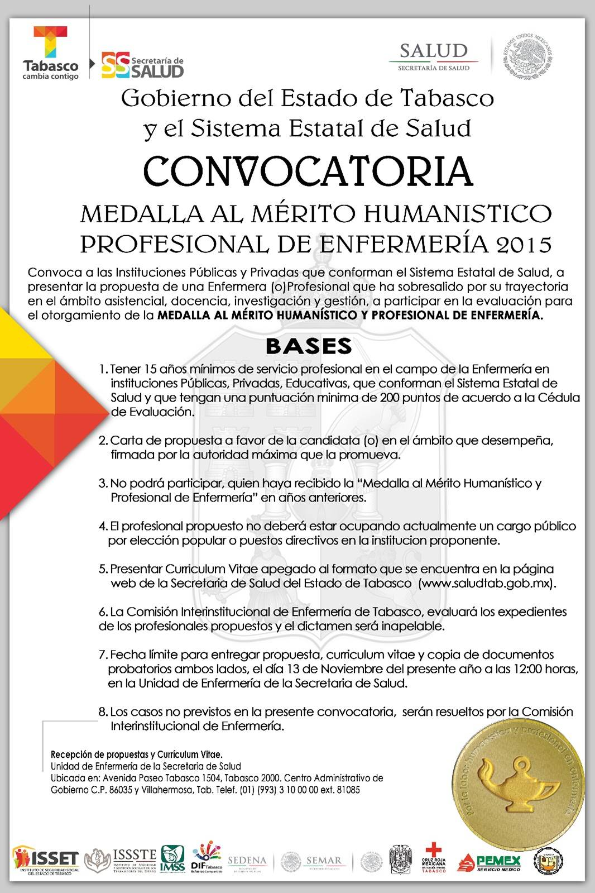
MEDALLA AL MERITO AL TRABAJADOR SOCIAL 2018
Convoca a todas las Instituciones Públicas y Organizaciones del Sistema Estatal de Salud, a presentar propuestas de profesionales que hayan destacado en el desempeño Profesional, Administrativo, Docente y de Investigación en el ámbito de Trabajo Social, para concursar por la MEDALLA AL MERITO DE TRABAJAO SOCIAL 2018.
BASES
Tener 15 años mínimos de servicio profesional en el Campo de Trabajo Social en Instituciones Públicas que conforman el Sistema Estatal de Salud a presentar una candidata (o) .
Carta de propuesta a favor de la candidata (o) por la categoría que sustenta, autografiada por su máxima autoridad de la Institución Pública.
Haber destacado por su desarrollo profesional y desempeño humanístico en bien de los usuarios, dentro de las áreas de la salud.
Haber favorecido con competencia creativa el desarrollo de los servicios de Trabajo Social en su ámbito laboral.
Fecha límite para entregar propuesta y documentos: Currículum Vitae con copias de los documentos probatorios legible, en ambos lados en los casos de documentos académicos, concluye el proceso el día 06 agosto del presente año a las 14:00 horas.
INFORMES:
Consulte las guías de aspectos y documentos a calificar en la Jefatura de Trabajo Social de su Unidad de adscripción ó solicítela al correo: trabajosocial@saludtab.gob.mx
La recepción de las propuestas y currículum vitae:
Departamento Estatal de Trabajo Social
Ubicada en: Avenida Paseo Tabasco 1504, Tabasco 2000. Centro Administrativo de Gobierno C.P. 86035 y Villahermosa Tabasco. Tel. (01) (993) 3 10 00 00 ext. 81089

